Slide 1
Проектная деятельность Удмуртской республиканской библиотеки для слепых по православному просвещению слепоглухих людей
Тенсина Татьяна владимировна,
директор удмуртской республиканской библиотеки для слепых

Slide 2
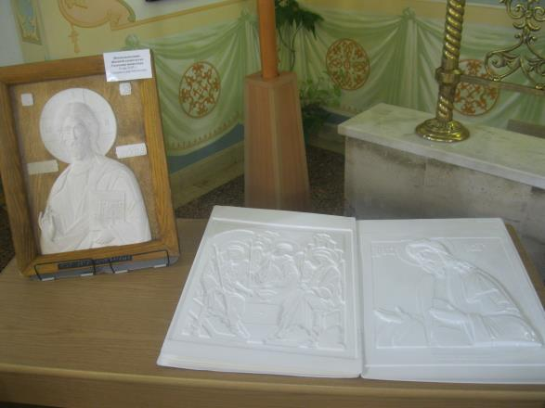
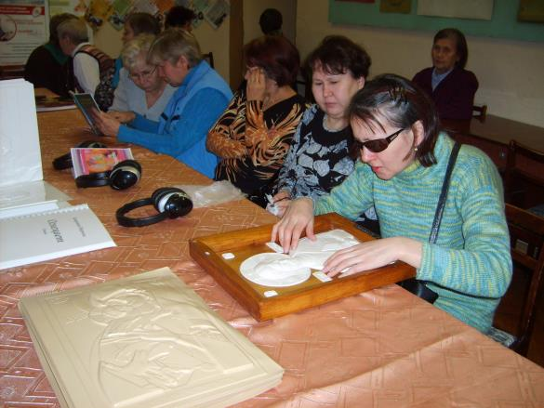

Slide 3
Проект
«Православная литература в форматах, доступных для инвалидов по зрению» - один из победителей конкурса «Православная инициатива – 2011»

Slide 4
Цели проекта:
обеспечение равного доступа к православной информации в альтернативном формате для людей с нарушениями зрения
популяризация и продвижение православного просвещения среди людей с ограниченными возможностями на территории Удмуртской Республики

Slide 5

2008 год – реализация проекта
«Православное просвещение инвалидов по зрению» совместно с Ижевской местной организацией ВОС
Подготовлены:
Цикл православных бесед с Митрофорным протоиереем Виктором Костенковым;
Молитвослов на удмуртском языке

Slide 6
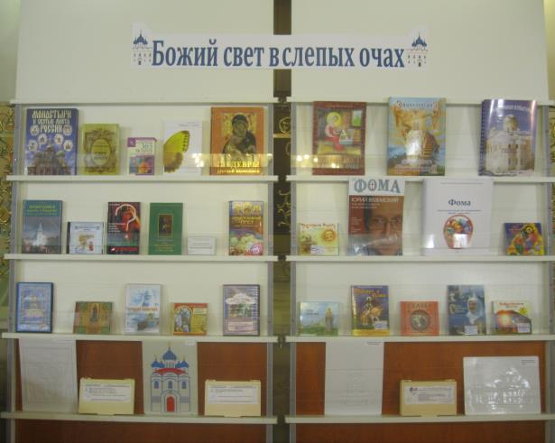
Формирование фонда православной литературы
Приобретено 115 экземпляров документов
В фонд библиотеки поступили плоскопечатные книги издательств «Русский паломник» и «Белый дом», аудиокниги и видеофильмы

Slide 7
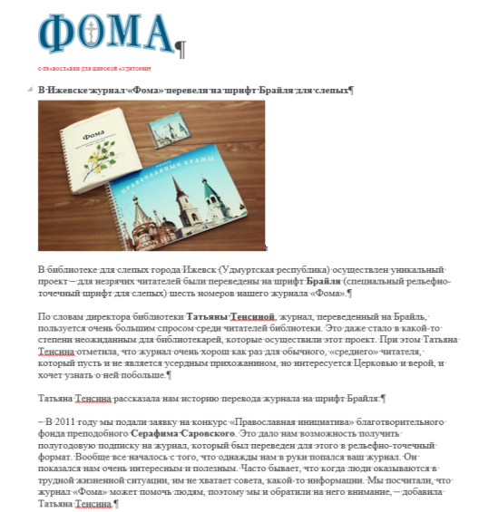

Журнал «Фома»

Slide 8
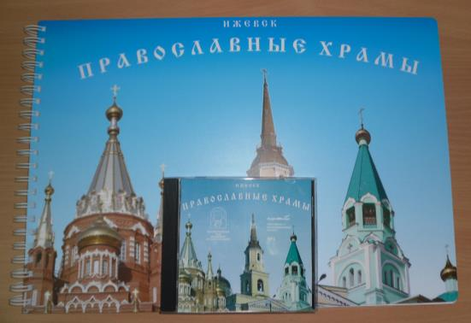
Многоформатное издание «Православные храмы»
Издание содержит информацию о трех православных храмах Удмуртии: Кафедральный собор святого благоверного князя Александра Невского, Свято-Михайловский собор и собор Святой Троицы

Slide 9
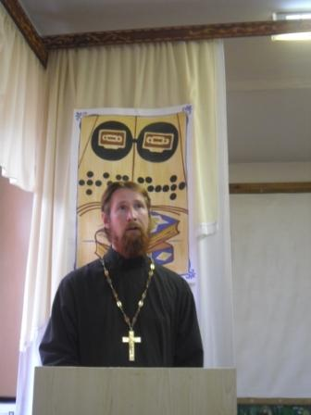
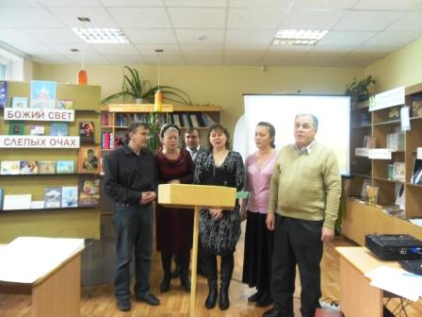
Выездные семинары

Slide 10
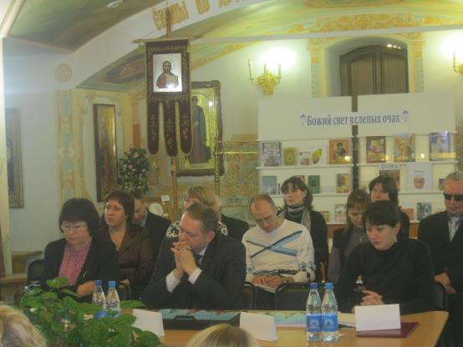
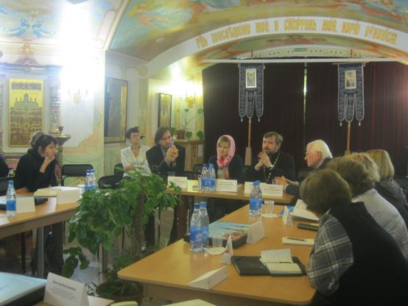
Круглый стол «Православная книга и ее доступность для людей с нарушениями зрения»

Slide 11
Проект «Азы православия для незрячих и слабовидящих детей и их родителей»
Основная цель проекта — приобщение детей с нарушениями зрения к православной культуре как к источнику формирования духовно-нравственных идеалов личности, обеспечивающее их адекватное социальное развитие и адаптацию в обществе

Slide 12
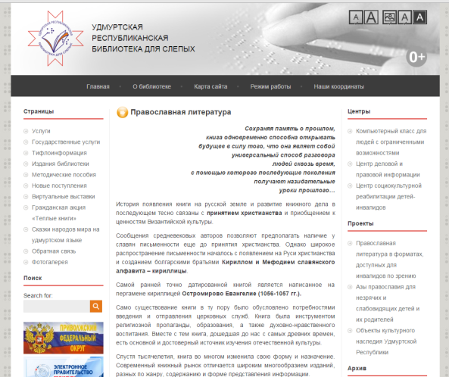
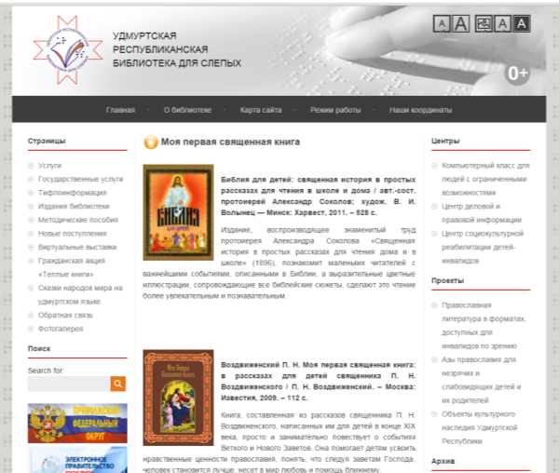

Slide 13
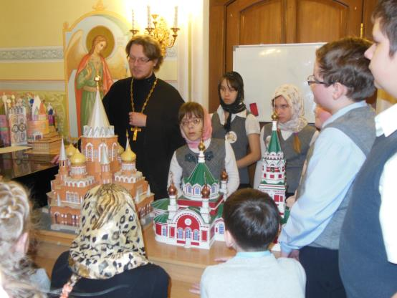
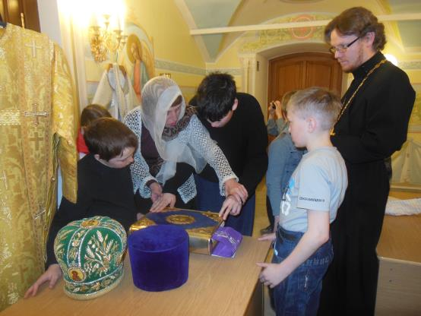
Просветительские занятия

Slide 14
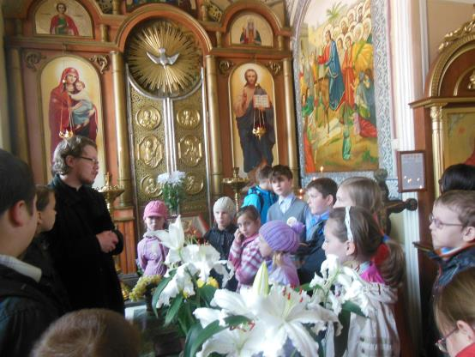
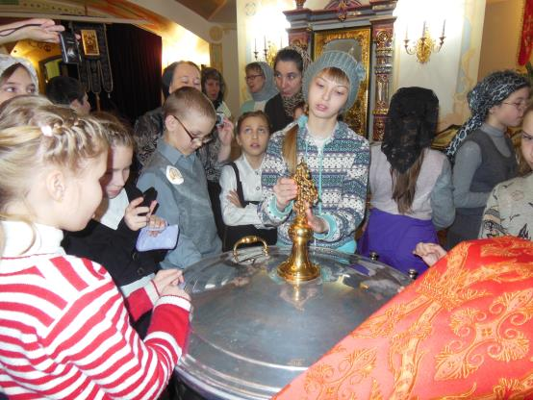
Экскурсии по православным храмам

Slide 15

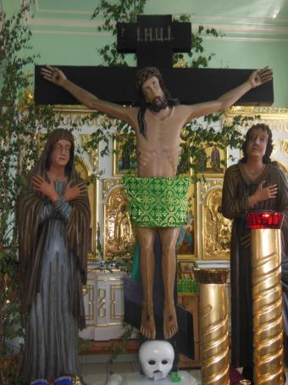
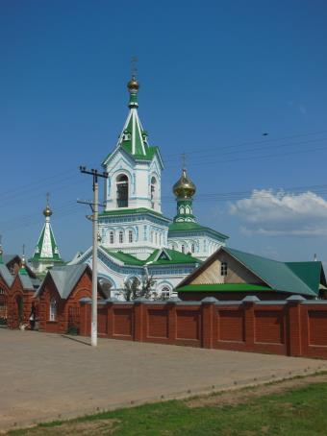

Slide 16
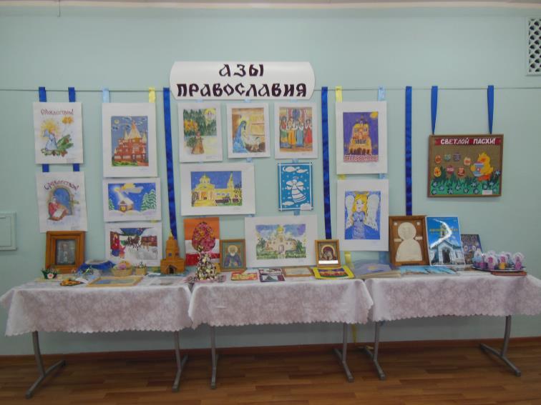
Выставка творческих работ

Slide 17
Спасибо за внимание!
Контакты библиотеки:
426004, г. Ижевск, ул. Ломоносова, 9
Телефон/ факс: (3412) 52-53-50, 52-54-64
E-mail: info.udmrbs@mail.ru
www.udmrbs.ru

